Slide 1
VLAST-P电磁量能器读出
电子学研制进展
沈仲弢，陈乾
中国科学技术大学 近代物理系
2026年8月9日
NED2026, 登封, Aug 09-12, 2026

Slide 2
目录
1.研究背景与意义
2.探测器介绍
3.电子学研制与关键技术
4.测试结果与性能验证
5.总结与展望

Slide 3
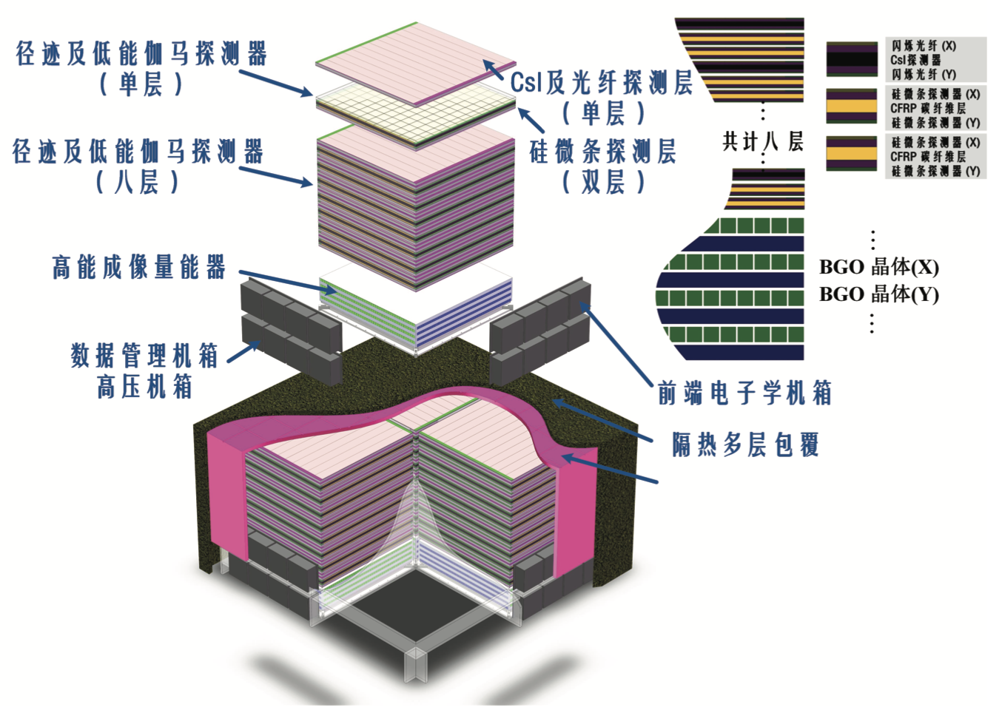
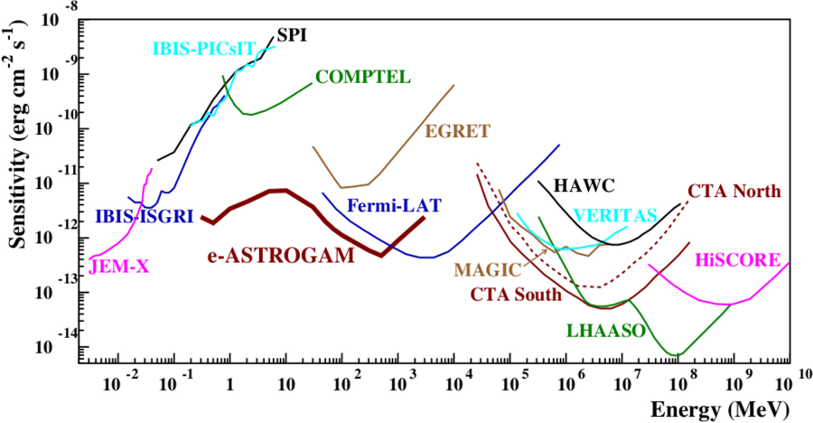
甚大面积伽马射线空间望远镜-VLAST
Very Large Area gamma-ray Space Telescope
Fermi-LAT：进入巡天模式，无法定点观测，探测器有效面积小
AMS-02，DAMPE：结构和尺寸限制，伽马射线探测能力较弱
伽马探测能段：MeV-TeV（波段超级宽）
接受度（峰值）：~ 10 m² sr（面积超级大）
综合性能预期比目前国际上最强大的同类设施Fermi-LAT提升10倍以上

Slide 4
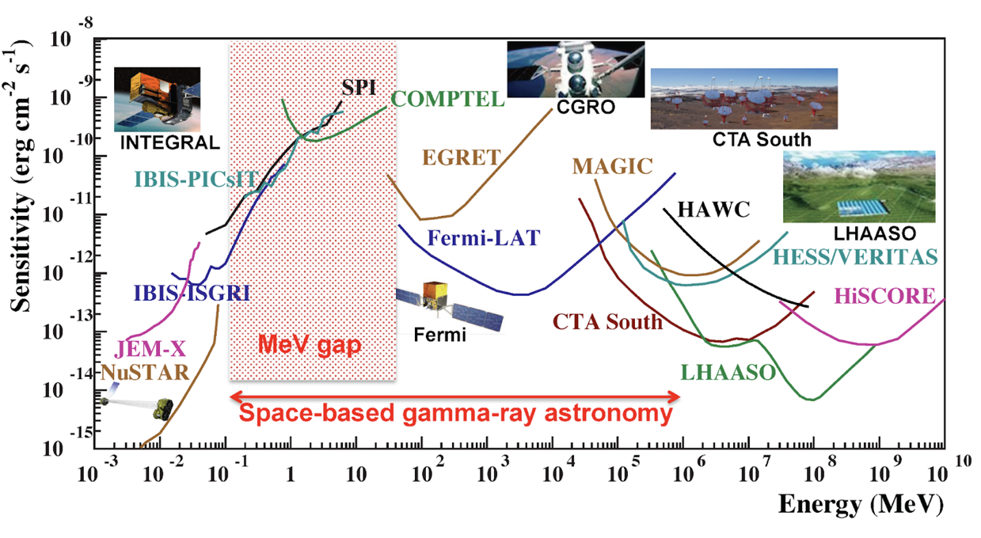
VLAST关键技术的在轨验证—VLAST-P
VLAST-P（VLAST-Pathfinder）
空间中高本底、多种类、宽能段的辐射环境
验证高本底下的伽马探测能力
MeV区域探测灵敏度远落后其相邻域的伽马射线
在轨验证关键技术，降低工程研制风险
对百MeV能段伽马光子的方向、能量等物理量的测量，获得伽马射线源的能谱
技术指标 | 数值
视场 | ±45°
有效探测面积 | 30 cm × 30 cm
观测能段 | 50MeV~5GeV
能量分辨（Sigma） | 优于10%@（100MeV~1GeV）
伽马接受度 | 优于100cm²Sr@100MeV
反符合探测器（顶部）对 MIPs 的探测效率 | 优于99.9%（Z1）
硅微条对 MIPs 的位置分辨(Sigma) | 优于50μm（Z2）
总重量 | 195.55Kg±5Kg
总功耗 | 不大于145W（不含热控）
设计寿命 | 2年（考核1年）
可靠度 | 0.94（1年末）

Slide 5
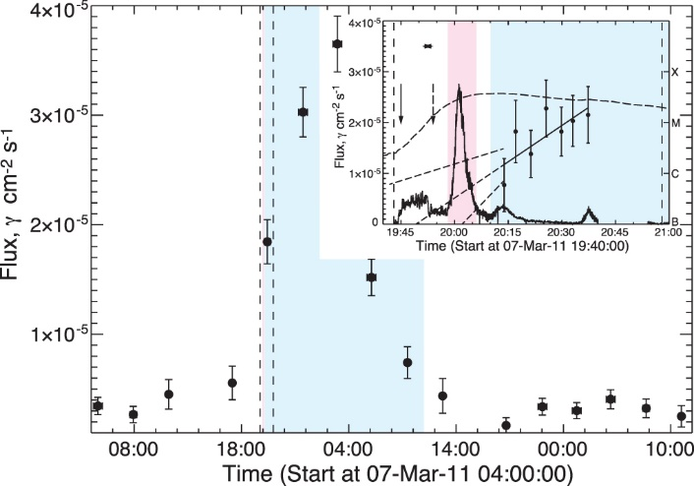
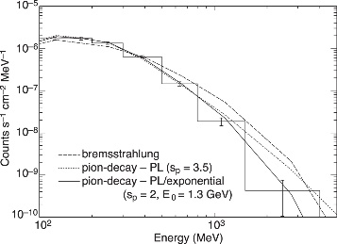
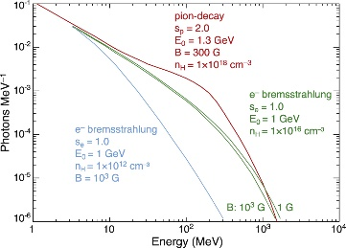
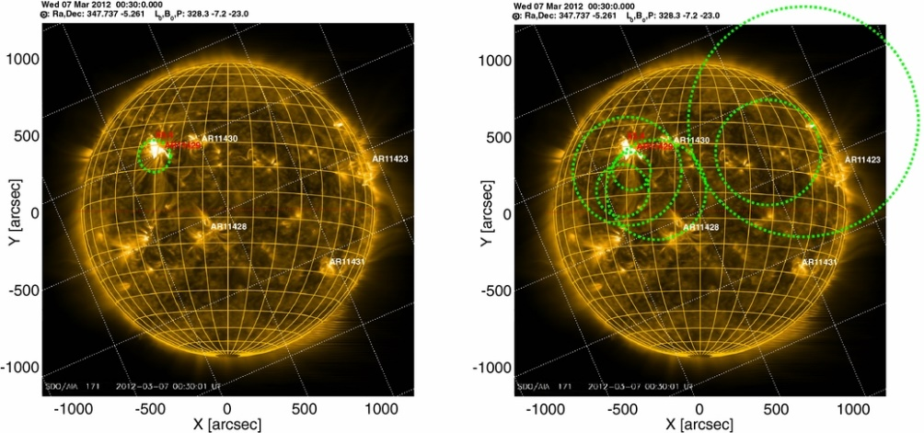
VLAST探路者科学目标
实现对太阳sub-GeV高能射线高能量分辨的观测：
可长持续对日观测，探索太阳耀斑高能伽马辐射的起源
研究和理解质子的加速、传输和辐射
与ASO-S卫星联合开展超宽能段的观测，揭示耀斑加速电子与加速质子之间的关联
> 100 MeV 长持续辐射 (Share, 2018)
对太阳外其他高能伽马爆发进行观测：
监测伽玛射线暴、活动星系核等高能伽玛射线辐射，开展高能时域天文和宇宙线起源等研究
Fermi-LAT观测到的超过2.5 GeV的太阳高能辐射(Ajello, 2014)
VLAST探路者将是我国首次在轨在sub-GeV能段对太阳高能伽马辐射进行观测
国际上最高能量分辨地在~ 100 MeV能段对太阳高能辐射进行观测

Slide 6
目录
1.研究背景与意义
2.探测器介绍
3.电子学研制与关键技术
4.测试结果与性能验证
5.总结与展望

Slide 7
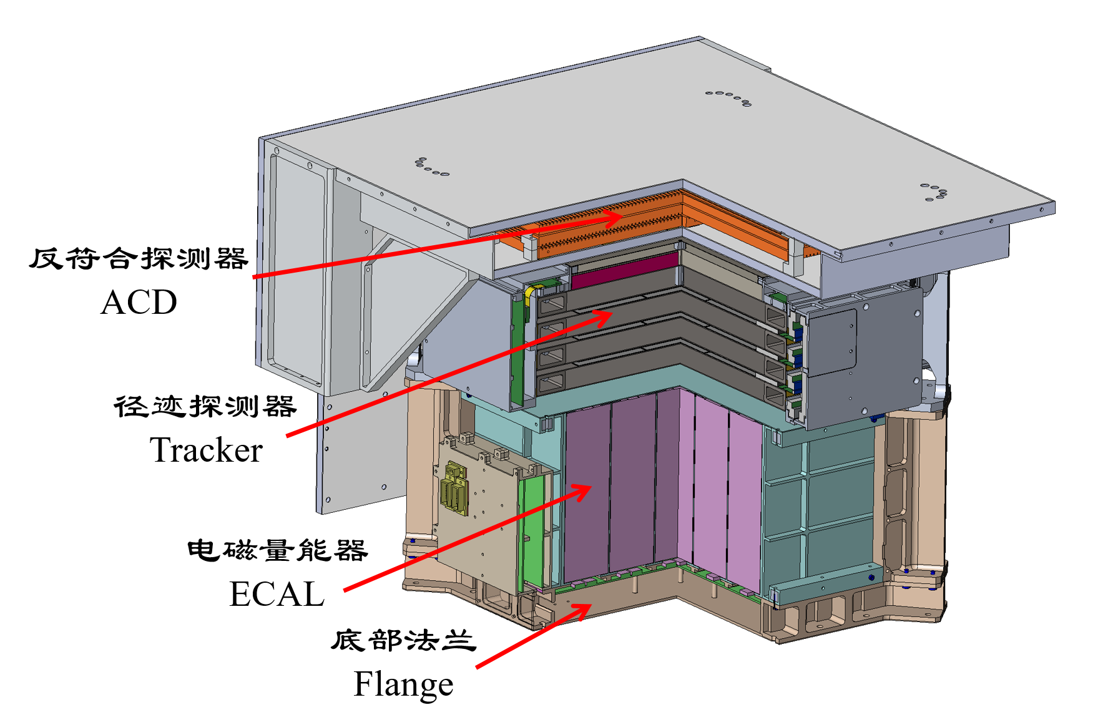
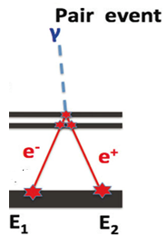
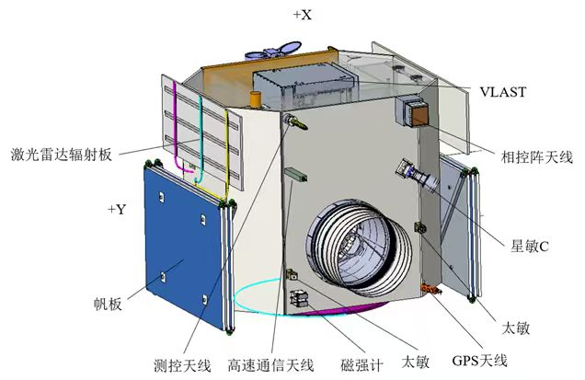
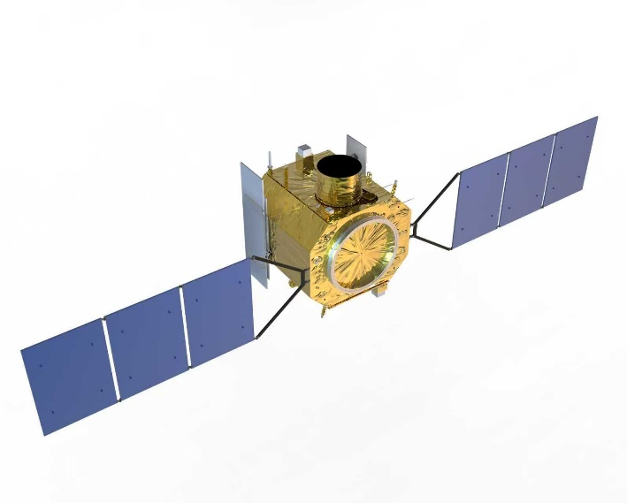
VLAST-P载荷配置
三大主载荷：
反符合探测器（均匀探测效率>99.9%）
位于探测器顶部，用于区分光子和带电粒子
径迹探测器（径迹位置探测精度>50μm）
用于测量高能光子（电子对）径迹
电磁量能器（能量分辨<10%@100MeV）
位于探测器底部，用于测量入射高能粒子能量
有效探测面积：~30 cm×30 cm

Slide 8
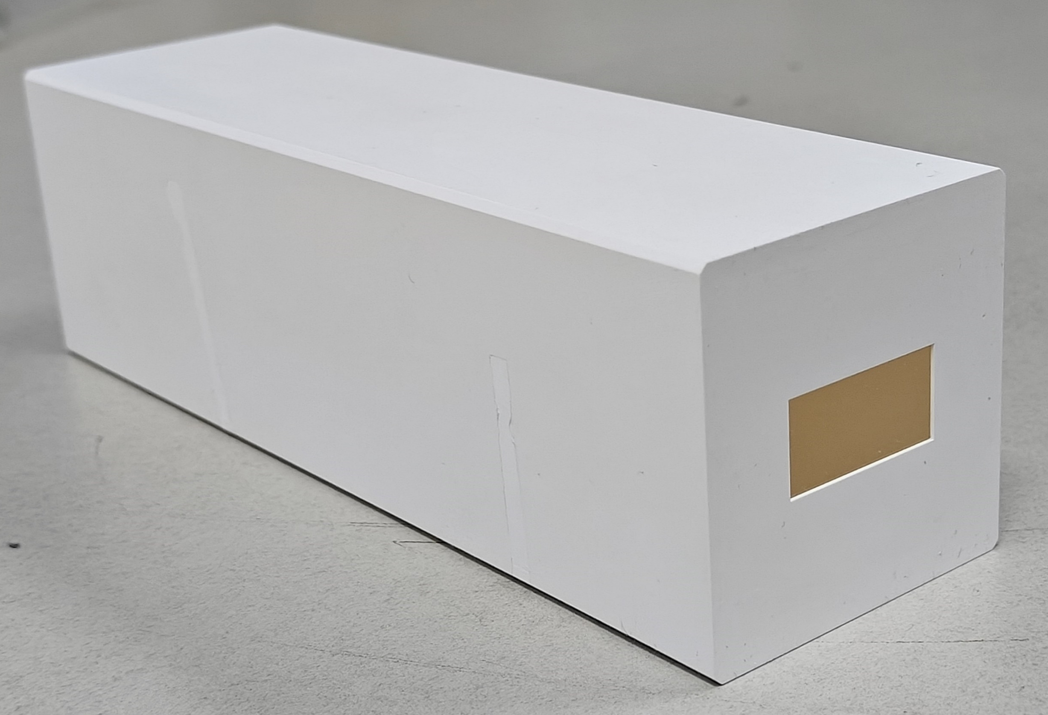
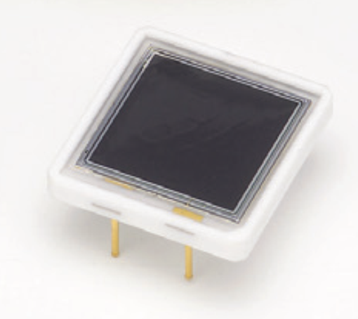
电磁量能器
主要功能
  测量伽马射线的能量
  有效事例的触发判选
主要技术指标
  有效探测面积：不小于300mm×300mm
  观测能区：50 MeV ~ 5GeV（伽马光子）
  能量分辨：优于10%@100MeV
  探测单元最小可触发阈值：< 1.8 MeV
  存储能力要求：有科学数据缓冲
探测器+电子学
  使用CsI(Tl)晶体尺寸60*60*200 mm³，5×5探测阵列拼接而成
  APD从晶体底部读出
  电子学完全热备份
Front-End Electronics（FEE）
Pre-Amplifier Module（PAM）
滨松CJ263（CsI(Tl)晶体）
晶体尺寸：60*60*200mm³
窗口尺寸：30*15mm²
滨松S8664-1010
感光面积：10*10 mm²
增益：50
结电容：270 pF

Slide 9
目录
1.研究背景与意义
2.探测器介绍
3.电子学研制与关键技术
4.测试结果与性能验证
5.总结与展望

Slide 10
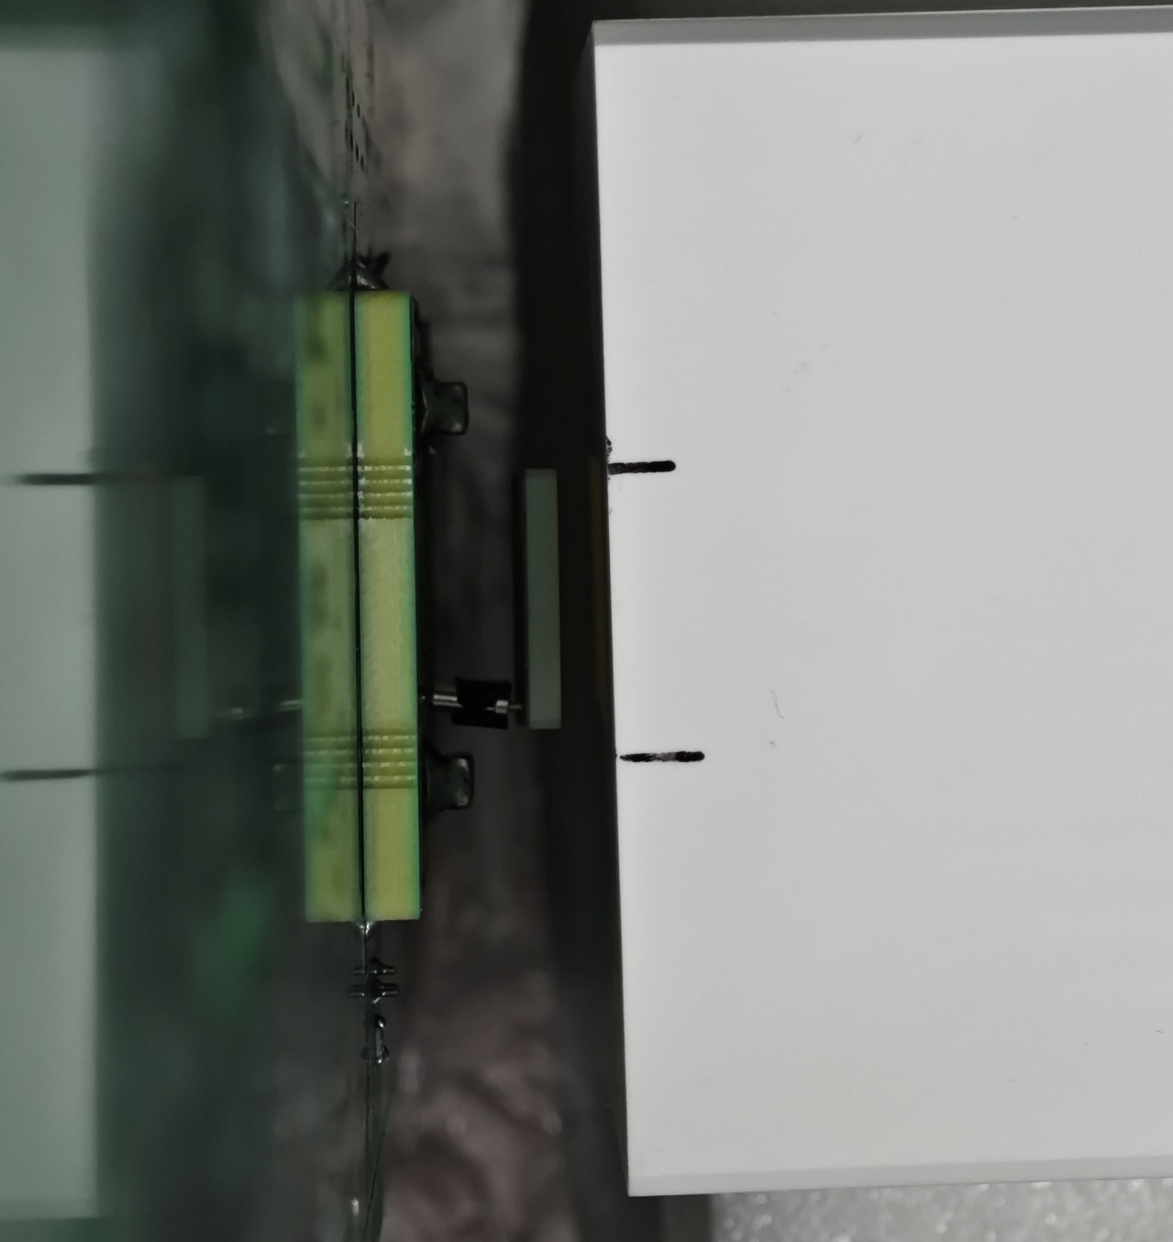
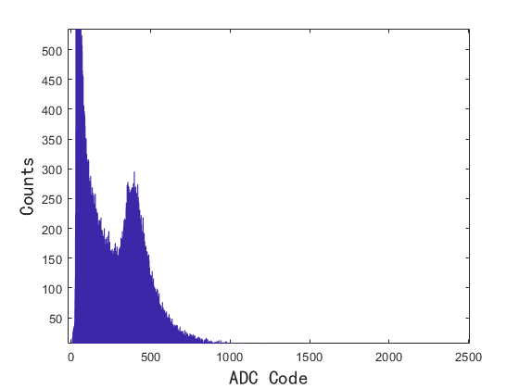
电荷测量方案
电磁量能器
  CsI(Tl)晶体+APD（空气耦合~4.4 mm，APD增益50）光产额：~1450 p.e./MeV
  能量测量范围：50 MeV-5 GeV（单根晶体最大沉积能量约4.1 GeV^{[1]}）
  最小可触发阈值：1.8 MeV
36 MeV，~418 fC
  读出电子学电荷测量上限：> 48 pC
  读出电子学噪声：< 4.2 fC
  将近10⁴动态范围，低噪声，空间抗辐照要求
CSA电荷积分+双增益读出电子学+波形数字化的电荷测量方法
[1] Wang, J., et al. “A Method for On-Orbit Calibration of the VLAST-P Electromagnetic Calorimeter.” Journal of Instrumentation, 21(03), P03033, 2026.

Slide 11
读出电子学方案
电磁量能器读出电子学设计
1块前放模块 + 4块前端电子学
PAM(Pre-Amplifier Module)：
功耗~23W
位于量能器底部
完成探测器信号的前置放大
FEE(Front-End Electronics)：
位于两侧FEE盒中
进行波形数字化和处理，科学数据发送
进行击中判断，接收触发信号
监测温度、电流、SEU等工作状态
对电子学通道进行在轨线性刻度

Slide 12
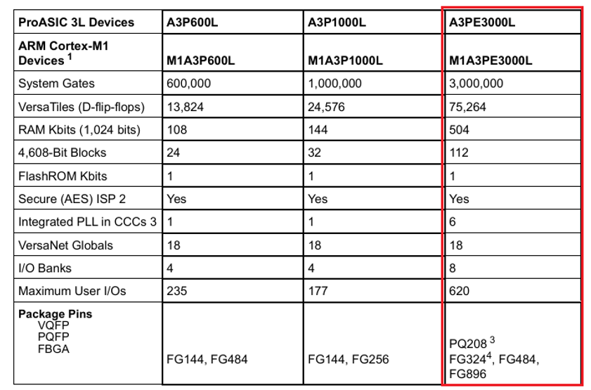
非航天级器件选型
  现有航天级器件无法满足读出需求
  运算放大器：增益带宽积 > 10 MHz，低功耗，低噪声，小尺寸——AD8032
  ADC ：采样率 > 3 MSPS，分辨率 ≥ 12 bit，低功耗——AD9266-EP（首飞)
  JFET：较大结电容，较大跨导、饱和漏极电流——IFN147(首飞)
  全差分运放：带宽 > 1MHz，低功耗，双极型工艺——THS4524-EP(首飞)
  FPGA：FLASH型，可重复编程，FPGA逻辑电路不失效，SEU加固难度小——A3PE3000L-1FGG896M
运算放大器 | AD8032
通道数 | 2
压摆率 | 30V/us
增益带宽积 | 80MHz
电流 | 800uA/ch
工作电压 | ±5V
Vn(nV/√Hz) | <15
封装 | 8-MSOP
JFET | IFN147
饱和漏极电流 | 30 mA
栅极漏电流 | 1 nA
输入电容 | 75 pF
低频跨导 | 30mS
全差分运放 | THS4524-EP
通道数 | 4（独立供电）
压摆率 | 490V/us
带宽 | 145MHz
工艺 | 双极型晶体管
电流 | 1.14 mA/ch
工作电压 | ±5V
Vn(nV/√Hz) | 4.6
ADC | AD9266-EP
通道数 | 1
采样率 | 10-65 MSPS可调
分辨率 | 16 bit
动态范围 | 2V p-p
SNR/dB | 77.6
INL/LSB | ±1.5
DNL/LSB | ±1
功耗/mW | 70 mW (10 MSPS下)
接口类型 | CMOS DDR，SPI配置
输入 | 差分输入
可靠性设计难度大

Slide 13
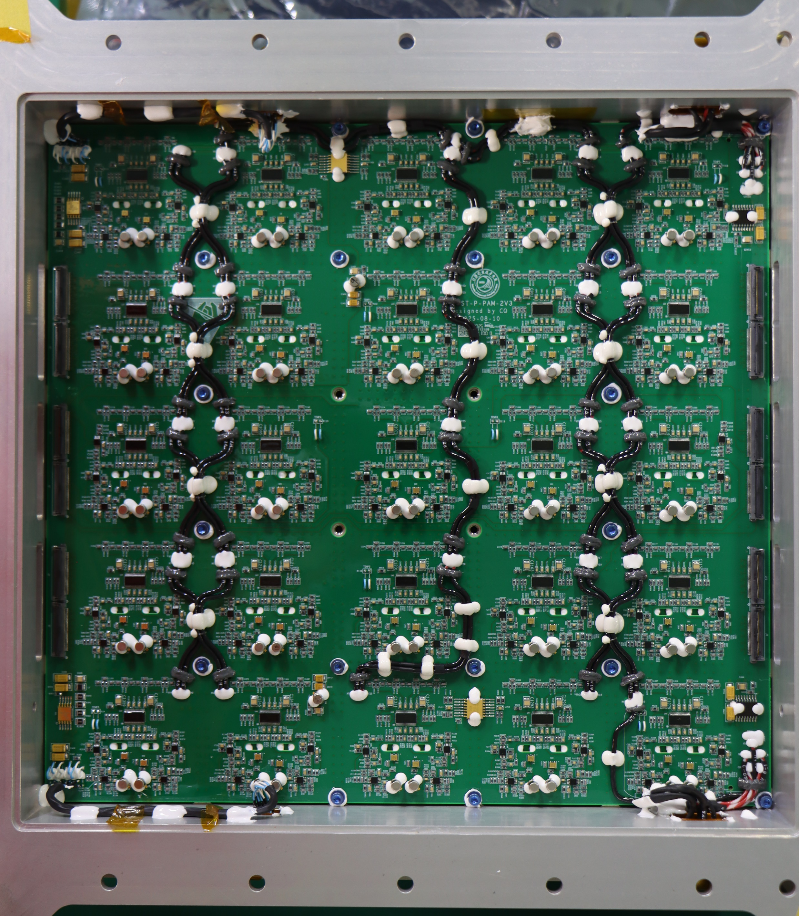
量能器PAM
完全热备份，~ 7 W/板
大动态范围：双增益读出，高增益通道读出小信号（<1 pC），低增益通道读出大信号（>1 pC）
大输入电容下的低噪声优化：CSA输入级使用与APD结电容匹配的JFET
温度监测、±5V电流监测、输入端ESD保护
Top view
Bottom view

Slide 14
量能器FEE
~ 4 W/板
接口电路：与电控箱进行通讯，均进行热备份设计
刻度电路：对电子学通道进行在轨线性刻度
遥测电路：监测系统温度、关键器件供电回路电流
数字化部分：以10 MSPS采样率、16bit分辨率进行波形数字化
FPGA：数字化波形处理、外围芯片控制、状态监控、参数配置、击中判断、抗辐射加固

Slide 15
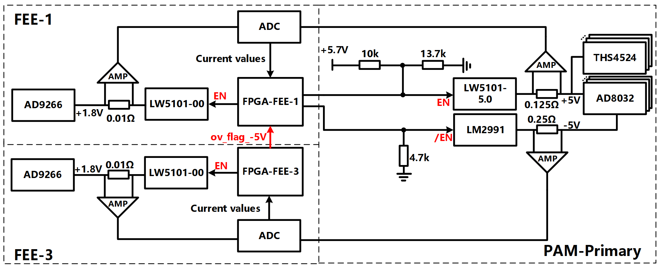
抗辐射加固（SEL）
  电源串接限流保护电阻，一定程度上抑制闩锁电流
  电流监测，局部自动断电保护设计（闩锁电流比工作电流大几十mA以上）
  电流监测周期：50 us
  连续两次超阈值—发生SEL
  发生闩锁后断电时间：< 150 us
  断电保持1 s后恢复使能
  5 s内断电三次，强制断电，等待地面处理

Slide 16
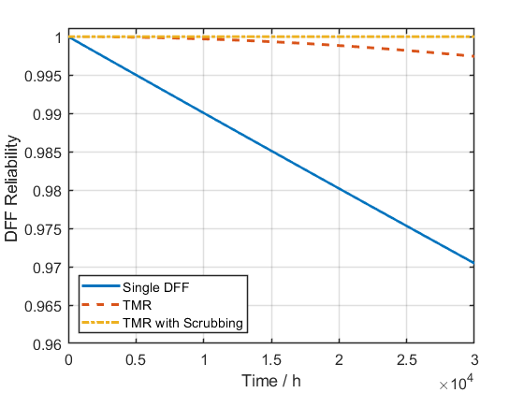
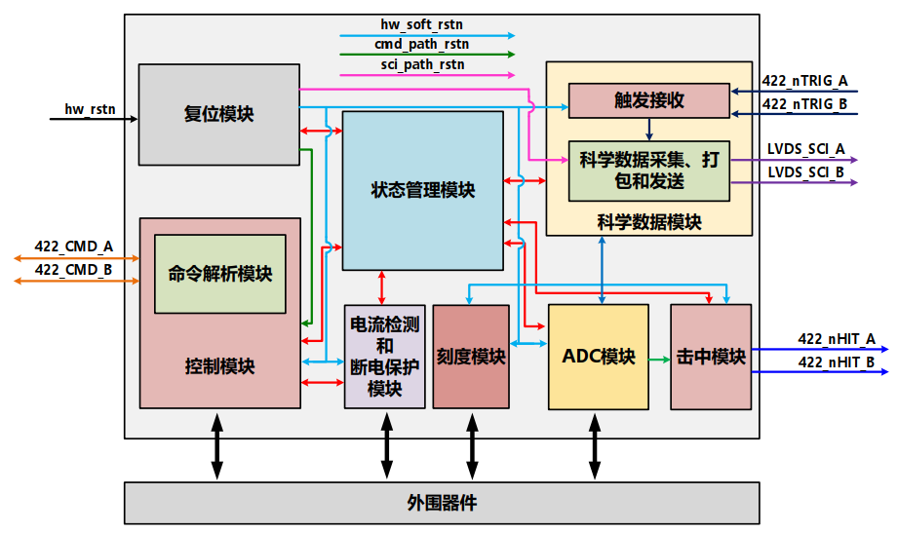
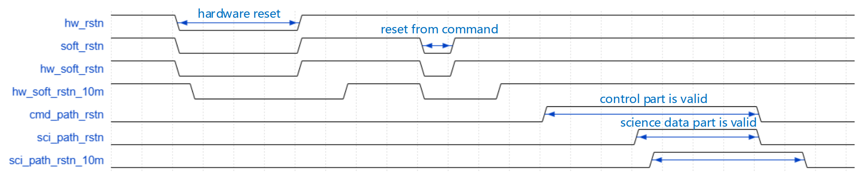
抗辐射加固（SEU）
  关键寄存器、配置存储阵列和关键模块使用带刷新纠错的TMR结构
A3PE3000L的DFF在LEO最差情况的SEU率为1.5 ×10⁻⁵ /day ^{[2]}
失效率 λ = 10⁻⁶ /h
修复率 μ = 1/h
带刷新纠错的TMR寄存器单元在三万小时可靠度仍接近于1
  多复位域设计，对局部复位信号的作用域采用看门狗电路
[2]Urbina-Ortega, C., et al. “Flash-based FPGAs in Space: Design Guidelines and Trade-off for Critical Applications.” RADECS, 2013.

Slide 17
抗辐射加固（SEU）
  地面遥测监控：关键工作参数、工作状态等
  循环回读AD9266配置寄存器，监测是否发生SEU，及时刷新寄存器值，将SEU计数记录到遥测数据包、当前事例是否有ADC发生SEU记录到科学数据包中

Slide 18
目录
1.研究背景与意义
2.探测器介绍
3.电子学研制与关键技术
4.测试结果与性能验证
5.总结与展望

Slide 19
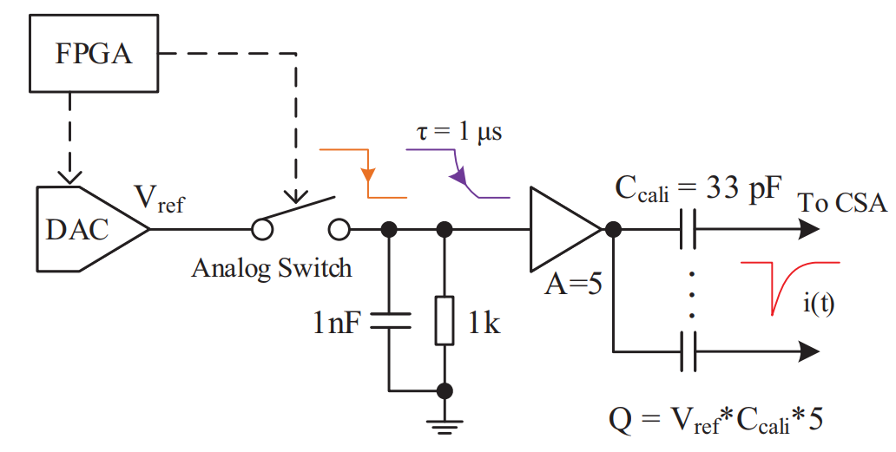
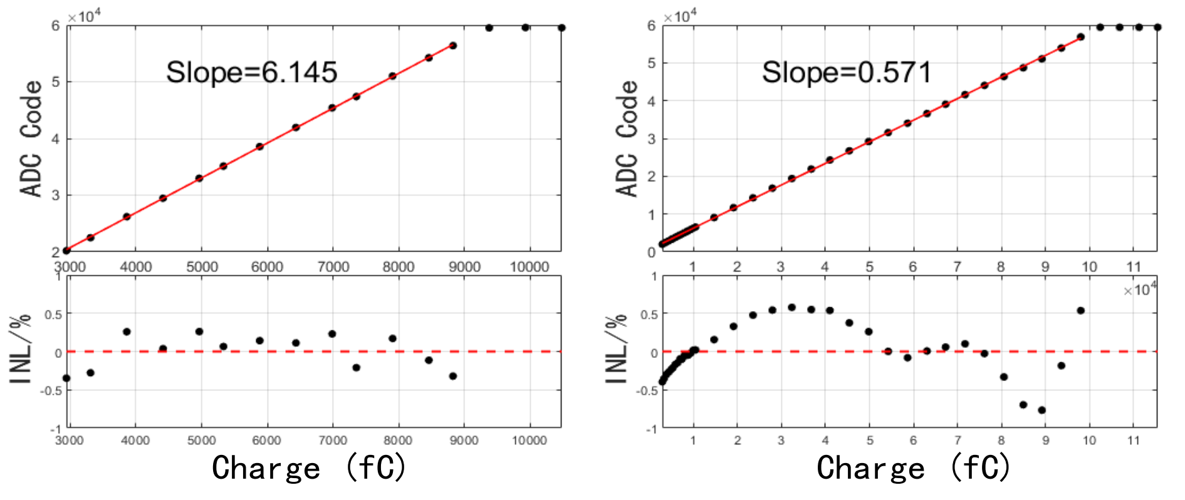
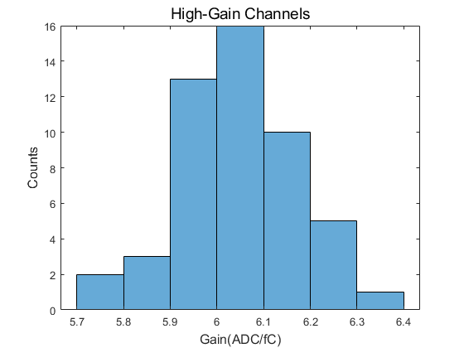
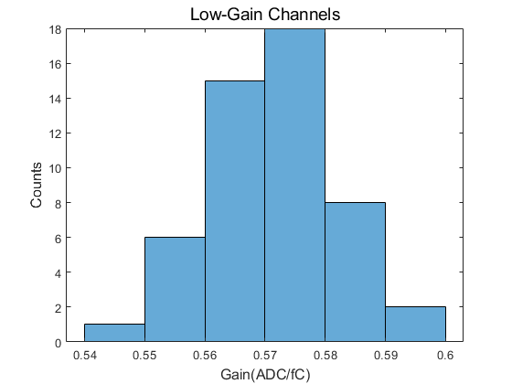
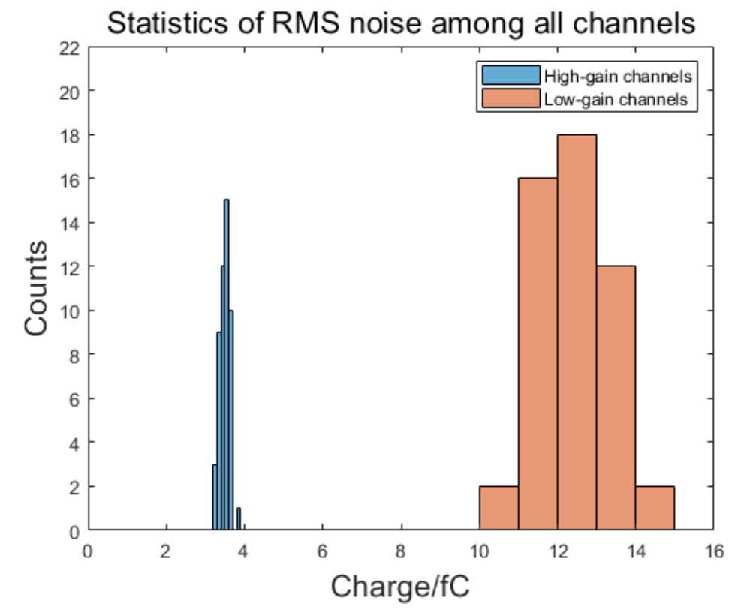
量能器电子学性能测试
量能器电子学线性刻度
高增益通道
低增益通道
  高增益通道增益：~ 6.1 道/fC，线性范围~ 900 fC，积分非线性小于±0.5%
  低增益通道增益：~ 0.57 道/fC， 线性范围 ~ 100 pC，积分非线性小于±0.8%
量能器电子学噪声测试
  高增益通道ENC：~ 3.6 fC
  低增益通道ENC：~ 12.6 fC
满足系统4.2 fC ~ 48 pC的动态范围需求

Slide 20
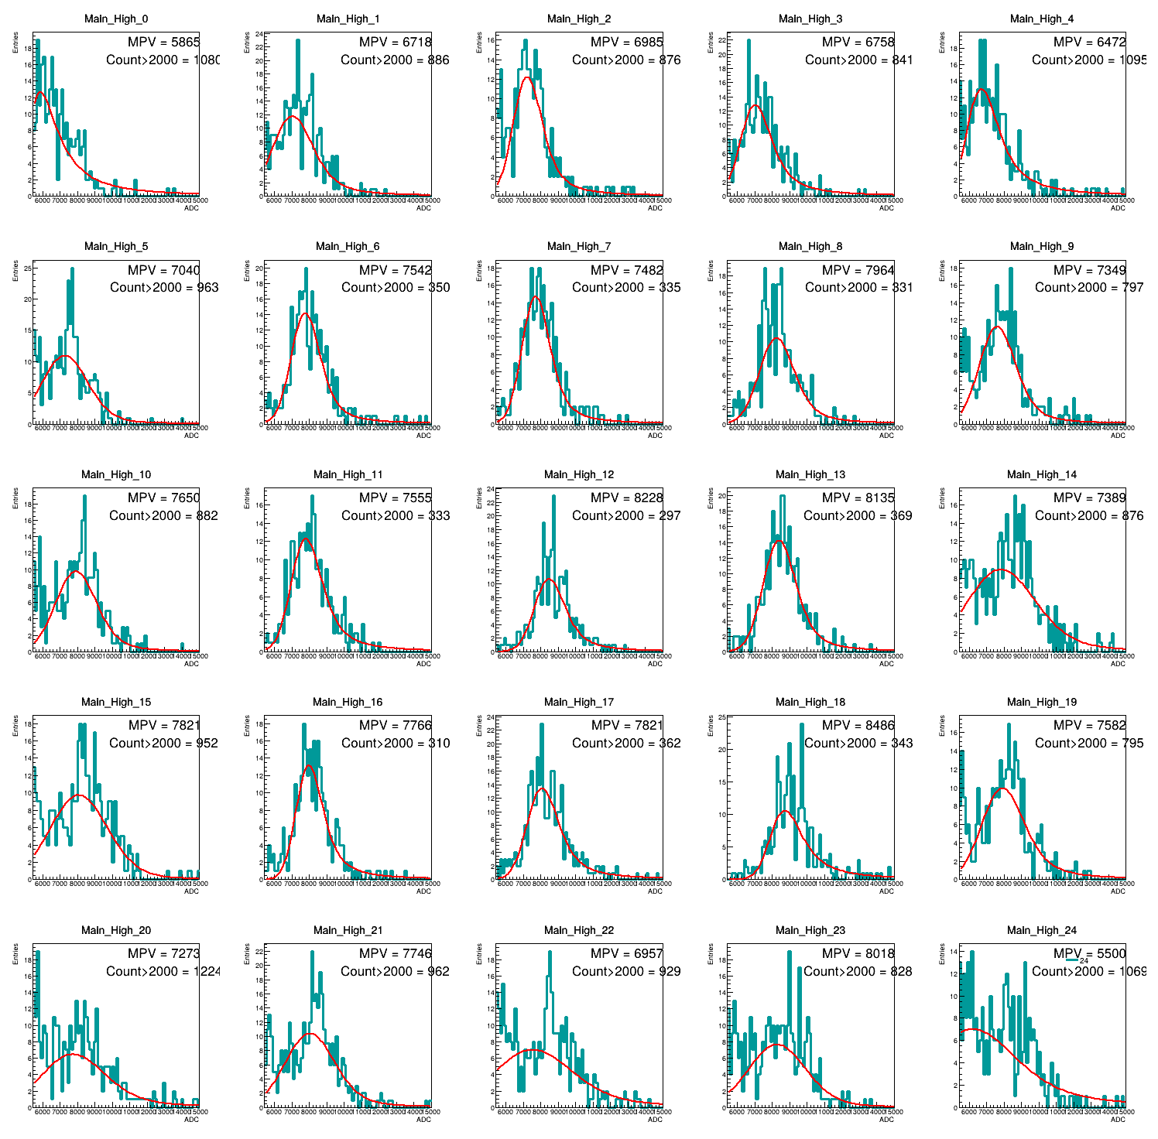
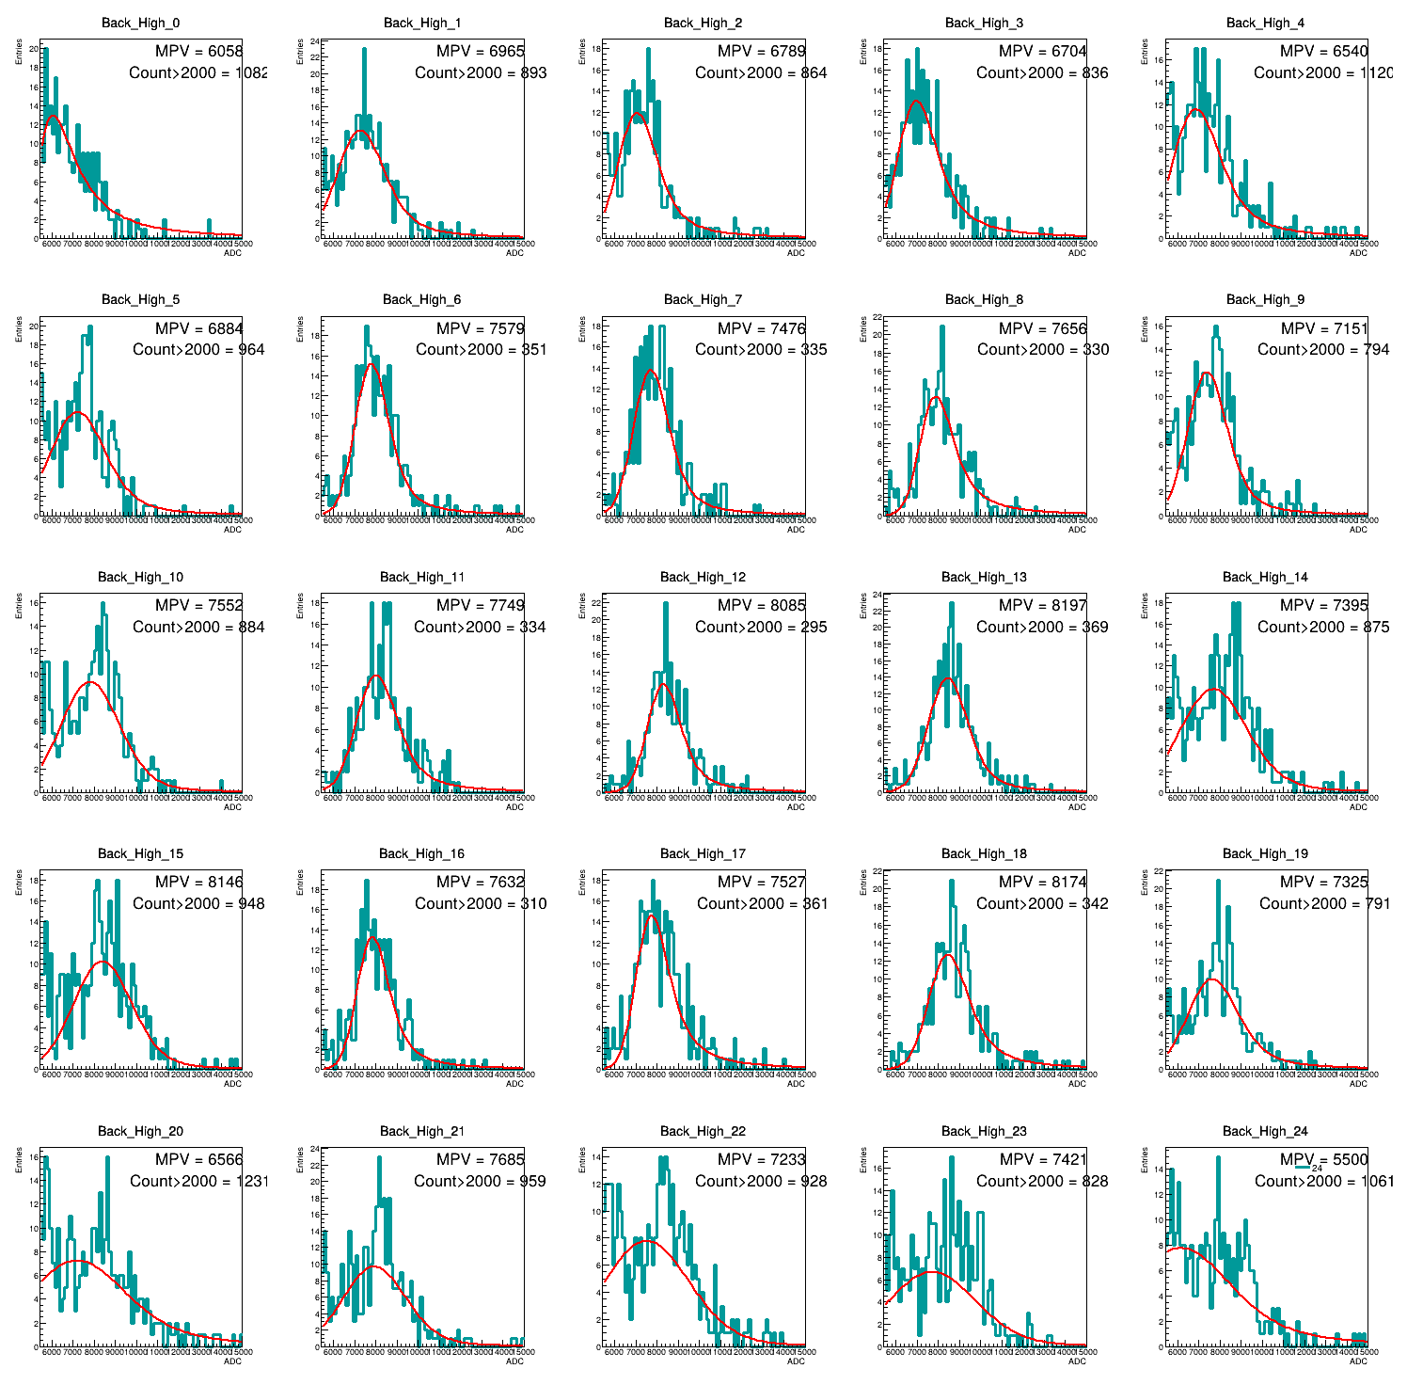
量能器宇宙线测试
VLAST-P正样组合体
VLAST-P正样量能器单机
量能器MIP（~120 MeV）
mpv： ~ 8000 ADC
对应电荷量：~1300 fC
ENE：~ 0.33 MeV
量能器动态范围：1.65 MeV ~ 9.2 GeV
量能器主份高增益通道
量能器备份高增益通道

Slide 21
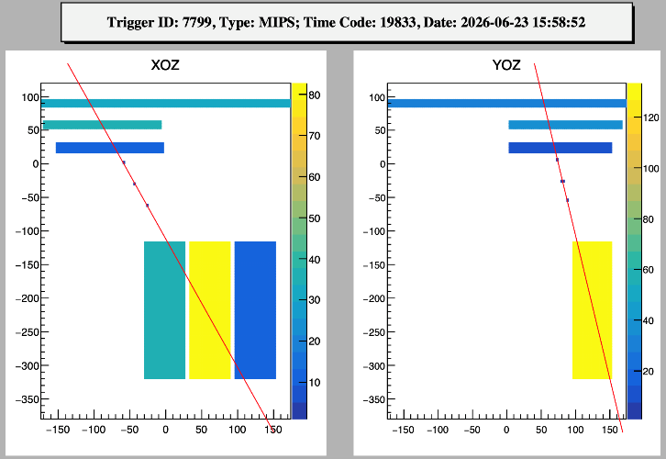
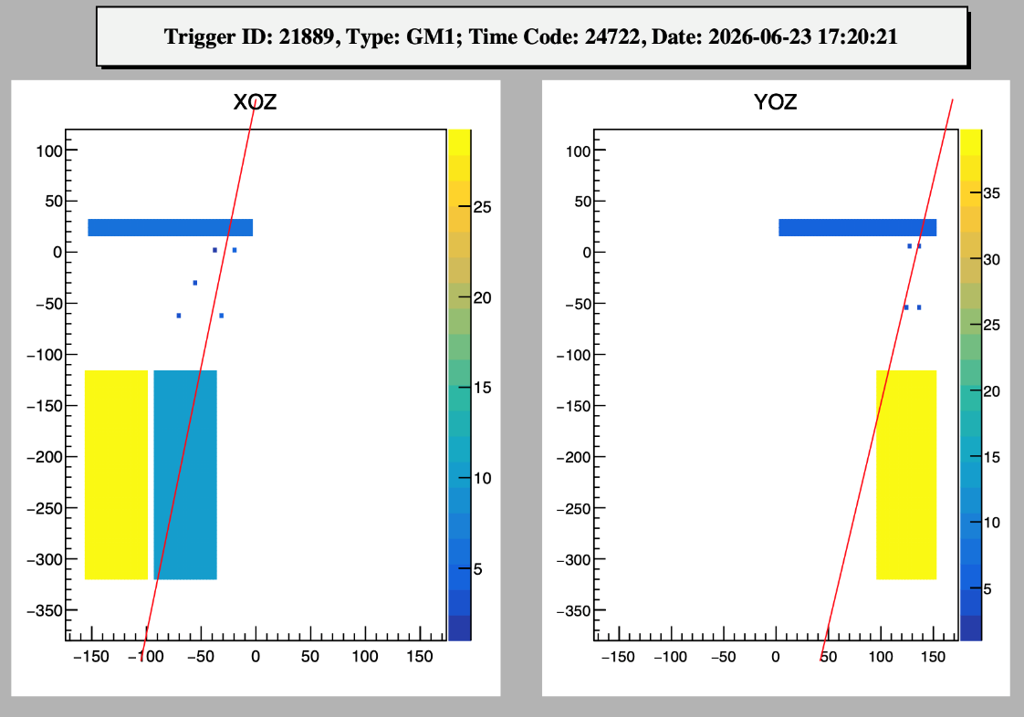
量能器宇宙线测试
探测器组合体的事例重建
能量沉积在120MeV的典型宇宙线Muon MIPs
低能伽马光子在组合体中转换为正负电子对
横向穿过量能器的宇宙线Muon MIPs

Slide 22
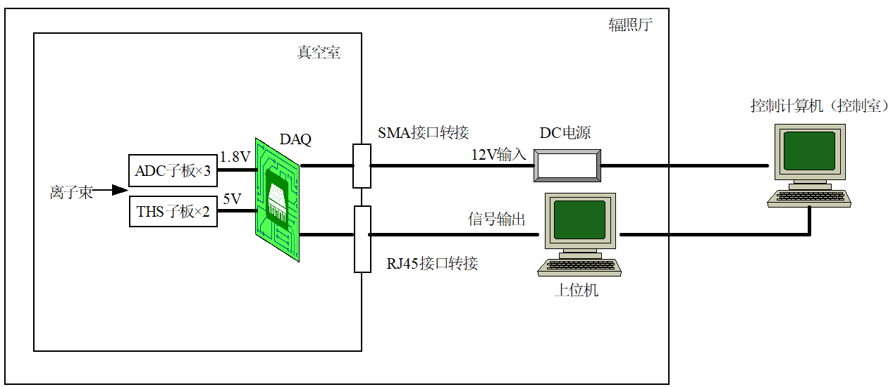
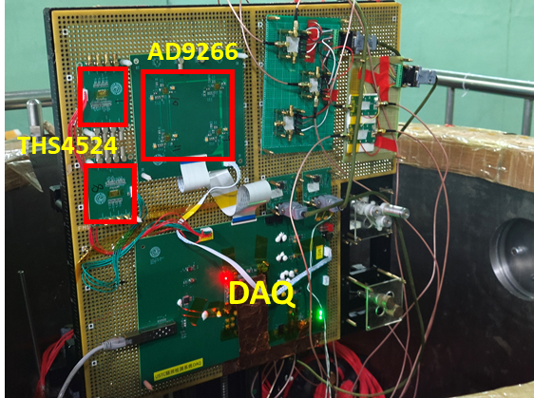
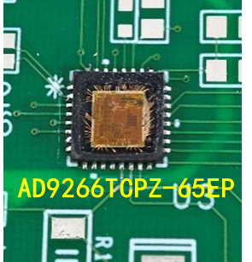
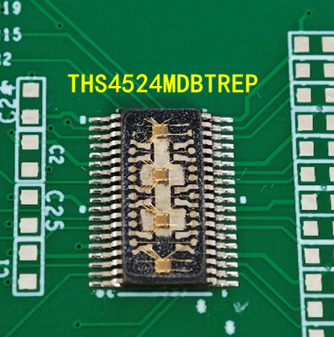
辐照评估试验
参数 | 辐照前 | 辐照后 | 过度辐照后
AD9266TCPZ-65EP
电流/mA | 52.62 | 52.75 | 50.50
DNL/LSB | 0.25 | 0.27 | 0.29
THS4524MDBTREP
电流/mA | 4.17 | 5.83 | 4.5
噪声/mV | 75.6 | 94.7 | 94.4
IFN147
漏电流/mA | 26.8 | 26.9 | 26.9
噪声/mV | 1.49 | 1.55 | 1.51
TID辐照试验（设计指标 20 krad）
⁶⁰Co γ射线源
测试曲线：初始剂量10 krad、中间退火过程、超过30 krad的过度辐照
辐照剂量率：5 krad/h，辐照不均匀度<10%
三种器件电子学性能均保持稳定
探测器本体、机箱及卫星支撑结构进一步降低电子学系统承受的总电离剂量
单粒子试验
离子Ge，能量：205 MeV，LET：37.4 MeV·cm²/mg，射程：30 μm，注量：10⁷ ion/cm²，两种器件未发生单粒子锁定
离子Cl，能量：109 MeV，LET：15 MeV·cm²/mg，射程：30.3 μm，注量：10⁷ ion/cm²，AD9266在4 min内发生单粒子翻转45次，翻转率为0.189 次/s，都通过ADC的SEU保护功能正常恢复

Slide 23
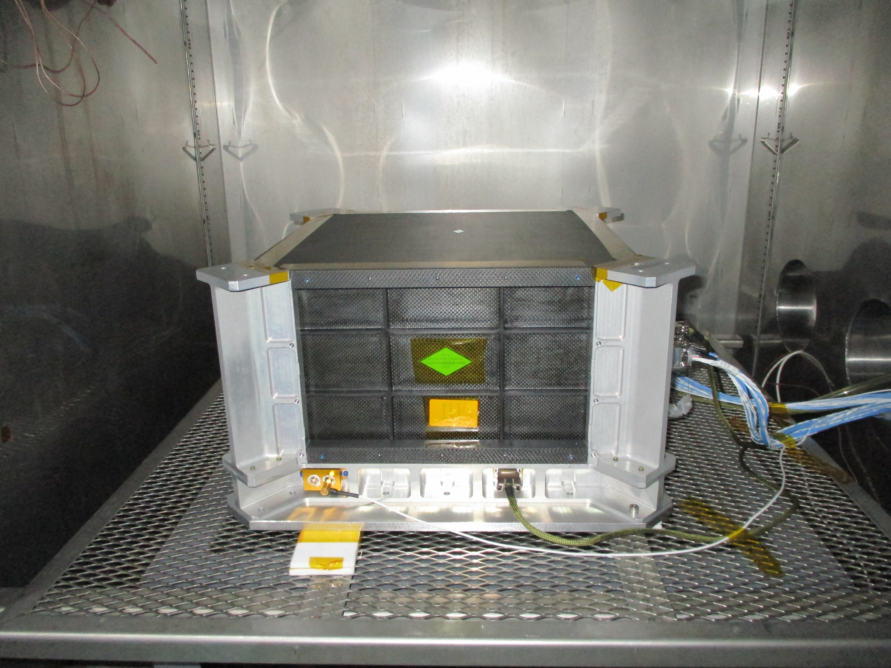
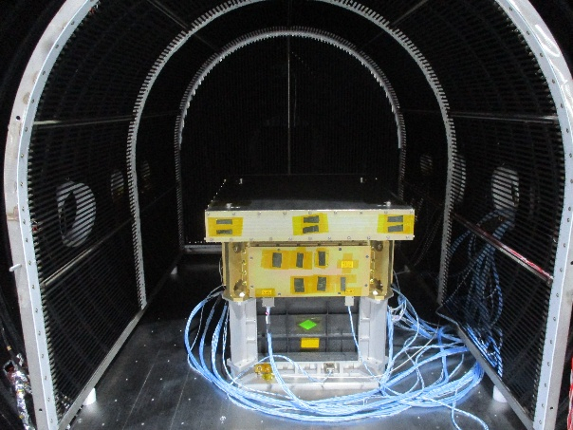
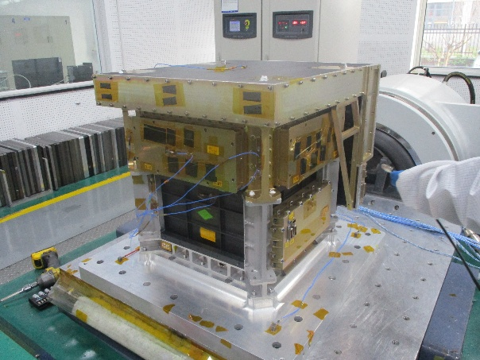
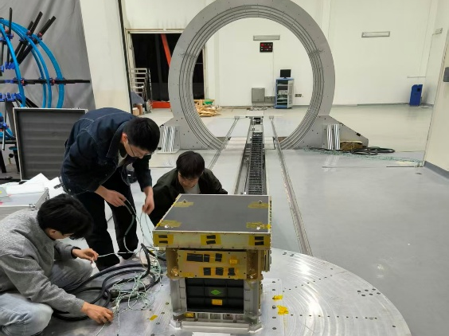
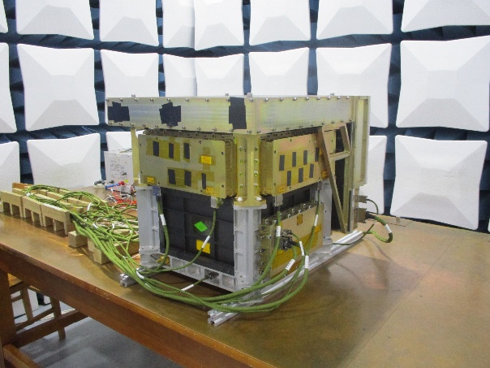
环境试验
量能器单机热循环试验
组合体热真空实验
组合体力学试验
  量能器单机、组合体组装后在各项环境试验条件下均稳定正常工作
  目前组合体已装配至探路者一号A星并进行联试、模飞、热平衡与热真空试验，量能器电子学性能与探测器响应均和单机测试结果相符，工作保持稳定
组合体磁试验
组合体EMC试验

Slide 24
目录
1.研究背景与意义
2.探测器介绍
3.电子学研制与关键技术
4.测试结果与性能验证
5.总结与展望
Notes:
接下来我将从以下四个方面进行介绍

Slide 25
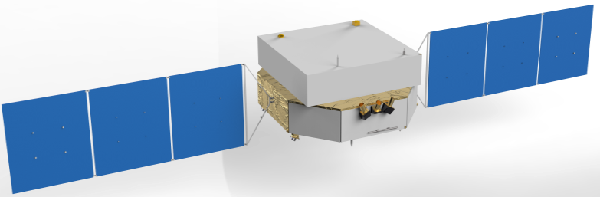
总结与展望
完成了VLAST-P电磁量能器正样件读出电子学系统研制，总功耗约23 W
实现了大动态范围、低噪声读出：单探测单元动态范围最高约9.2 GeV（100 pC），高增益通道ENC 约为 3.6 fC， ENE 约为 0.33 MeV
完成了面向空间应用的热设计和抗辐射设计，TID耐受能力超过30 krad(Si)，并采取多种措施降低SEL、SEU风险
电子学系统已通过多项航天级地面环境试验，并完成整星级联试验证，与其他分系统协同工作正常，整体性能满足VLAST-P电磁量能器物理实验需求
展望：本工作将为未来VLAST大规模量能器读出电子学设计与工程实现提供技术基础
探路者载荷预计2026年底发射

Slide 26
谢谢！

Slide 27
backup

Slide 28
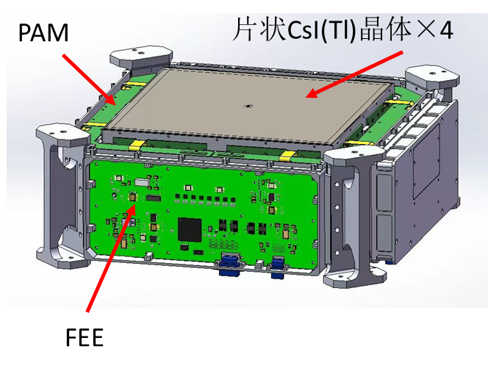
径迹CsI读出电子学设计
径迹CsI读出电子学设计
2块C型的前放模块 + 1块前端电子学
PAM：
晶体四周，共8通道
完成探测器信号的前置放大
FEE：
位于侧面FEE盒中
进行波形数字化和处理，科学数据发送
进行击中判断，接收触发信号
监测温度、电流、SEU等工作状态
对电子学通道进行在轨线性刻度

Slide 29
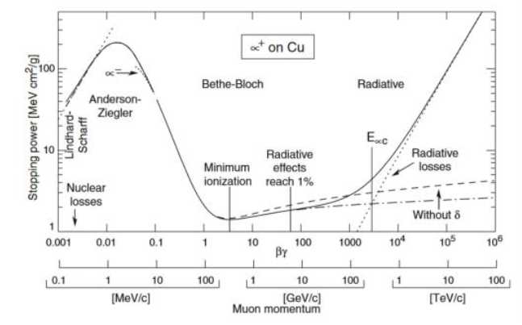
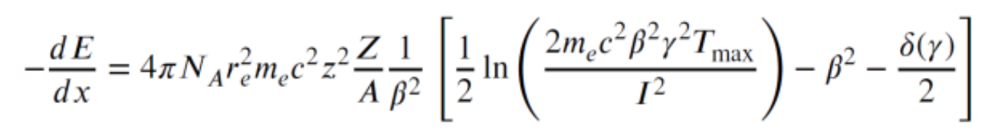
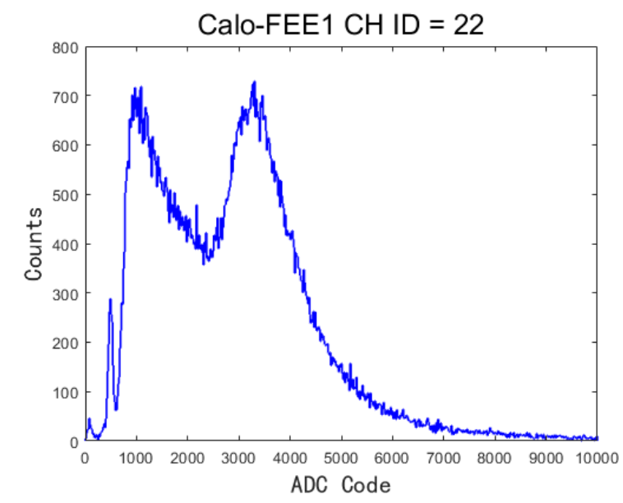
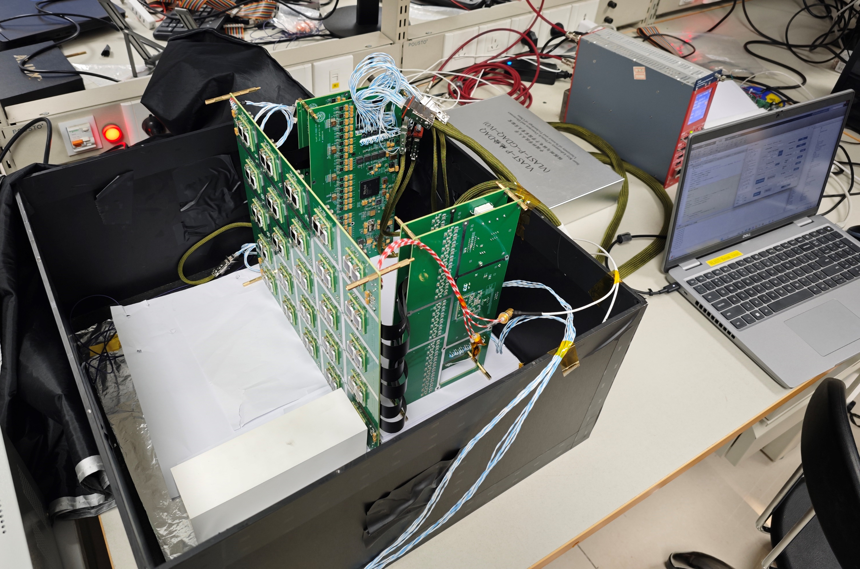
量能器电性件性能测试—宇宙线测试
晶体水平放置，MIPs沉积能量约36 MeV，mpv约3700 ADC，即606 fC
量能器其中一个通道宇宙线测试结果(晶体水平放置)

Slide 30
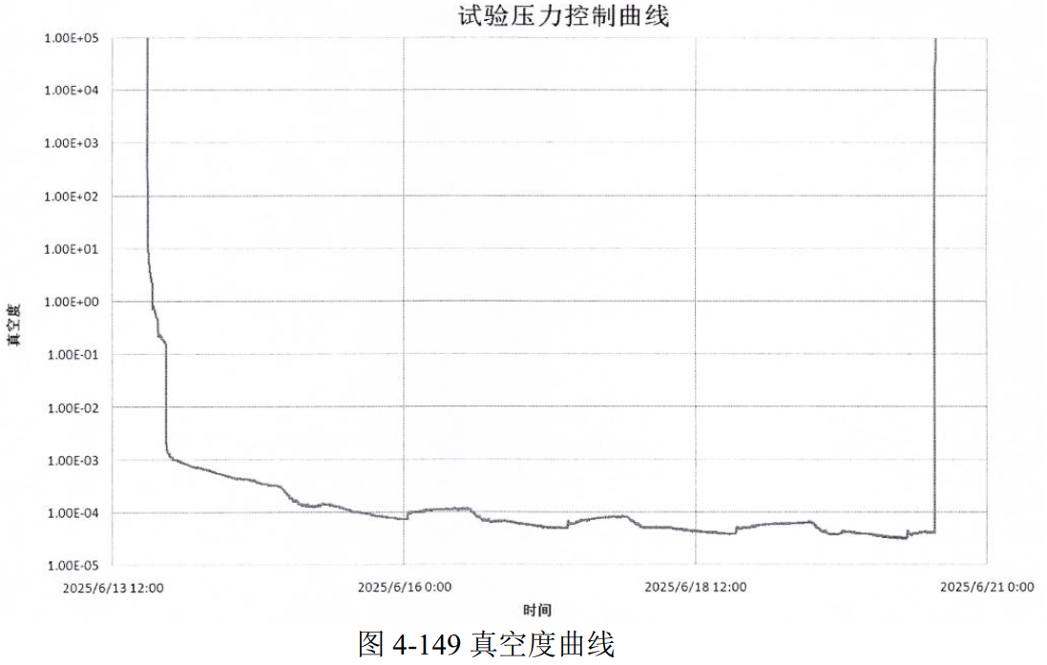
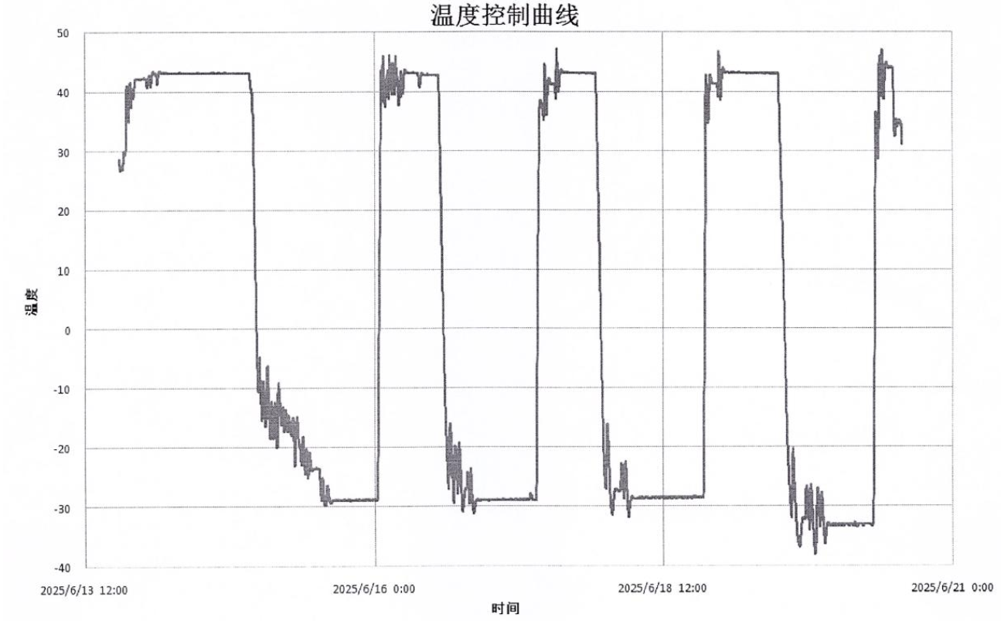
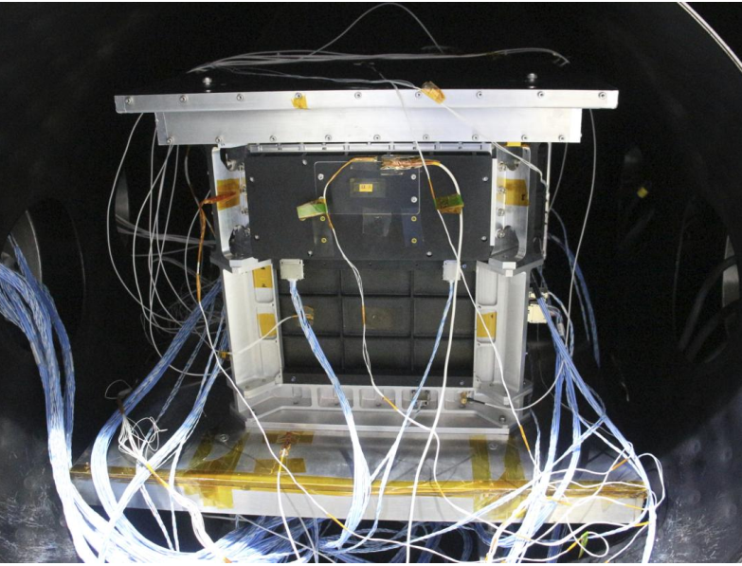
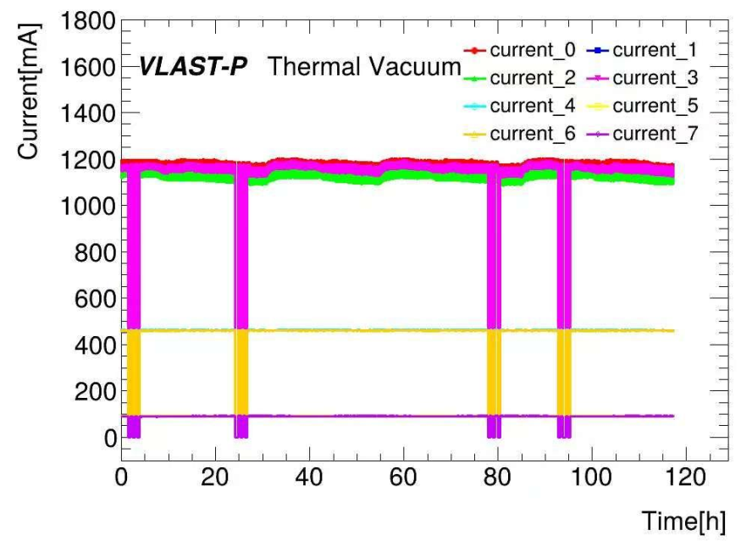
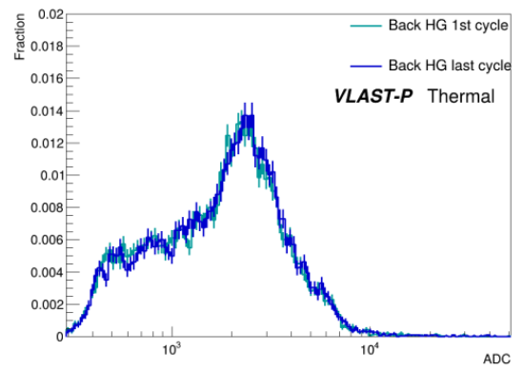

VLAST-P整机热真空试验
  试验压力：1.3×10⁻³Pa
  试验温度：工作温度[-30,+45]℃，允差±2℃
  循环次数：3.5次
  变温速率：升温约2h，降温约12h
  高低温平台保留6h，首末循环为8.5h，并进行冷热启动
热真空过程中量能器遥测电流
第一循环和最后循环宇宙线结果，量能器主份（左），径迹通道4（右）
根据VLAST探路者组合体热真空试验的温度曲线、试验过程中以及试验前后的电测试结果，组合体能够适应真空热环境，能够满足VLAST探路者的在轨工作要求

Slide 31



载荷桌面联试
  验证与电控箱之间接口（包括硬件，软件等接口）的正确性，分系统整体功能性能
  对四种工作模式的测试：
    基线模式
    电子学刻度模式
    观测模式（地面用Muon）
    电控箱自主运行模式（事件表+流程表）
  测试所有备份通讯通道的软硬件功能
探测器组合体
电控箱
  探测器硬件接口，包括探测器二次电源供电、科学数据接口、遥测遥控接口、转命令/状态接口、触发信号接口等工作正常
  载荷通讯协议正常，各探测器单机与电控箱之间能正确传输指令和遥测信息，系统能够正常获取科学数据
  载荷各种工作模式工作正常
  各单机基线噪声水平、电子学线性刻度与单机测试时一致，宇宙线MIPs能谱正常
宇宙线测试（30min）结果，量能器主份（左），径迹通道4（右）

Slide 32



地检DAQ
  模拟电控箱的功能
    二次电源及高压电源供电
    科学数据采集同步和处理
    工程参数采集和组织
    指令分发

